Slide 1
Medya Sosyolojisi: Egemen Paradigma
Todd Gitlin (1978)
II. Dünya Savaşı sonrası;
Kitle iletişim araçlarının mülkiyetinde yoğunlaşma
Medya kuruluşlarının giderek merkezileşmesi
Ülke çapında etkinliğin artışı
Televizyonun yaygınlaşması
Kısaca, medyanın toplumdaki yeri ve önemi muzzam ölçüde genişliyor.
Aynı süreçte medya sosyolojisi çalışmalarında
“sınırlı etki” tezi hakimiyet kazanıyor

Slide 2
Gitlin’in Bu Çalışmalara Yönelik İddiaları
Bu iddiaların yöneltildiği ve yazıda deyalı olarak incelenen temsili çalışma Lazarsfeld ve Katz’ın Decatur’da gerçekleştirdikleri “Kişisel Etki”dir.
Sosyologlar entelektüel, ideolojik ve kurumsal bağlılıkları nedeniyle can alıcı önemde bazı soruları sormadılar.
“Güç” ve “etki” kavramlarına yaklaşımları hatalıydı. Lazarsfeld’in “etki”nin miktarına ilişkin görüşü değişmişti ama “etki” kavramını ele alışı aynıydı.
Egemen kitle iletişim sosyolojisi kendi konusunu anlaşılmaz hale getirmiş, daraltmış ve zaman zaman yoksaymıştır.
Bu 3 nedenle mevcut kitle iletişim araçlarının toplumsal amaç ve işlevlerinin mazur görülmesine yol açmışlardır.

Slide 3
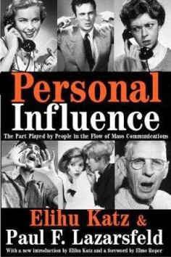

Slide 4
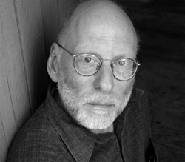
Kitle iletişim sosyolojisi, metodolojisi aracılığıyla, izlerkitlenin bağımlılığını, yumuşak başlılığını, aldanılırlığını değil de; inatçılığını, medyanın ürettiği mesajlara direncini vurgulamıştır.
Sadece deneylerle ya da anketlerle ölçülebilen etkiler üzerinde çalışarak metodoloji arabasını teorik atların önüne koşmuştur.
Todd Gitlin

Slide 5
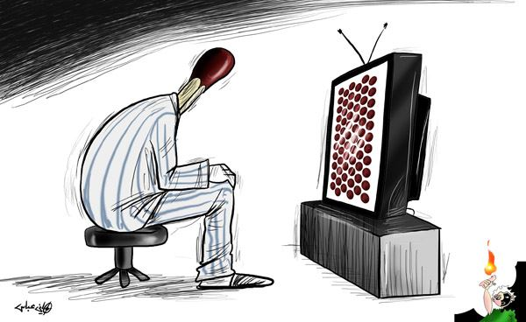
Egemen paradigmada önemin ölçüsü “etki”dir. Etki sınırlıysa medyanın önemi de sınırlıdır. Bu tam davranışçılığa uygun bir bakış açısıdır. Etki ölçülebilir ve kopyalanabilir bir ölçüt olarak görülür.

Slide 6
Şu Sorular Sorulmaz:
Yayıncılığın belli bir kurumsal çatı ve devlet denetimi altında yürütülmesi bu alana nasıl bir nitelik kazandırmaktadır?
Kitle iletişim araçları nasıl örgütlenmekte, medya kuruluşları diğer toplumsal kurumlarla (politika, aile, eğitim) nasıl bir etkileşim içine girmektedir?
Bu kurumların yayıncılık alanına yönelik müdahaleleri neyi amaçlamakta ve nasıl sonuçlara yol açmaktadır?
Kitle iletişim sosyolojisi bu tür soruları atlamış, böylelikle kendisini radyo ve televizyon şebekelerinin, piyasa araştırma şirketlerinin ve siyasi adayların araştırma taleplerine elverişli hale getirmiştir.

Slide 7
İletişimin iki aşamalı akışı, medya mesajlarının
insanlara doğrudan bir şekilde ulaşmadığını,
kanaat önderlerinin seçici, yanlı ve karmaşıklaştırıcı müdahalelerinin temel bir dolayımlama
mekanizması olarak işlev gördüğünü söylüyordu.
Kişilerarası ilişkileri medya mesajını üretenlerle alanlar arasına giren bir “değişken” olarak ele alıyorlardı. “Kitle iletişim araçlarını” kanaatleri ve kararları örneğin hangi partiye oy verileceğini etkileyen pek çok değişenden yalnızca biriydi.
Peki bu etki nasıl ölçülebilirdi?

Slide 8
Lazarsfeld ve arkadaşları etkiyi, deneklerin zaman içinde tutumlarında ya da davranışlarında meydana gelen değişiklikler olarak ölçüyordu. Bu durumda, görünür bir değişiklik yoksa yani karar verme davranışıyla ya da kanaat değişimiye açığa çıkan bir değişim yoksa herhangi bir etki olmadığı varsayılıyordu.

Slide 9
Birinci Varsayım:
Kitle İletişim Araçlarıyla Güç Kullanımının Yüzyüze
Durumlardaki Güç Kullanımıyla Orantılanabilirliği
Genelliği bakımından her iki etki türünün aynı düzlemde birbiriyle karşılaştırabilir, birbirine oranlanabilir,
dolayısıyla birbirine eşitlenebilir olduğu varsayılır.
Kişilerarası iletişimde ilişki karşılıklıdır . Dolayısıyla etki de karşılıklı olma potansiyeline sahiptir.
Kitle iletişim araçlarının etkisi ise çok daha profesyonel ve rutin bir işleyiş içindeki kurumlardan kaynaklanır, geniş bir izlerkitleye yöneliktir; medya içeriğini üretenler ise hiyerarşik bir kurumsal yapı içinde çalışan bir avuç insandır.

Slide 10
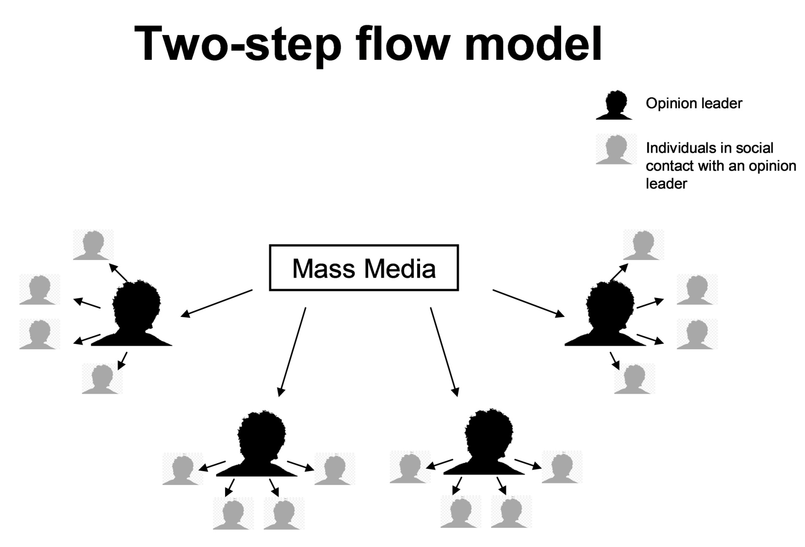

Slide 11
İkinci Varsayım:
Belli Bir Alandaki Etkinin Diğerlerinden
Yalıtılarak Ölçülebilirliği
Etkinin ortaya çıktığı durum, birey A’nın x tutumunu ya da y davranışını birey B’ye tavsiye ettiği yüz yüze ilişkiydi.
Lazarsfeld ve Katz toplumda her bireyin belli bir “gücü - iktidarı” olduğunu ve bunu başkalarını etkileyebilecek şekilde kullanabileceğini varsayıyordu.
Toplumda gücün/iktidarın belli odaklarda yoğunlaştığı ve toplumda eşitsiz bir durumda bulunduğu örtük olarak reddediliyordu.

Slide 12
Üçüncü Varsayım:
Satın Alma ve Politikanın Orantılanabilirliği
Etki birimi, kısa vadede gerçekleşen bir “tutum değişikliği” olarak kabul edilir. Araştırmacıların aradığı, deneğin dışarıdan bir müdahale sonucunda gerçekleştiğini kendisinin bildirdiği bir değişikliktir.
Ev alışverişi, moda, güncel gelişmeler ve sinemaya gitmenin aynı teori içine yedirilebileceği düşünülüyordu.
Satın alma ve politikanın orantılanabilirliği meselesi hiç haklılaştırılmadan kabul edildi.
Bu durum Gitlin’e göre «kişisel etki» tartışmalarının tepesinde ideolojik bir duman tabakası olarak asılı kaldı

Slide 13
Dördüncü Varsayım:
Tutum değişikliğinin bağımlı değişken olarak tanımlanması gücün doğası üzerine sınırlı bir yaklaşıma dayanır.
Kişisel Etki’de güç, belli bir davranışa, yani satın almaya iten güçtü; ya da kamusal meseleler söz konusu olduğunda “tutum” değişikliğine zorlama gücüydü.
Görüştüklere kişilere güncel bir konuda son zamanlarda tutumlarını değiştirip değiştirmediklerini, eğer değiştirdilerse onları kimin etkilediğini soruyorlardı. Eğer tutumlarını değiştirmedilerse etkilenmedikleri kabul ediliyordu.

Slide 14
Tarihsel Zayıflıklar ve Kuramsal Tutarsızlıklar
Katz ve Lazarsfeld: “çalışma televizyonun genel
olarak yaşama girmesinden önce tamamlanmıştı”
Gitlin: “1945’in radyosu ve basını için geçerli olanların
neden televizyon için geçerli sayılamayacağı açık değildir”
Lazarsfeld ve Katz’ın amacı genelliği olan ve her durumda geçerli bir teorik model inşa etmekti. Fakat buna uygun bir metodoloji geliştiremediler. Ellerindeki pozitivist metodoloji onlara sadece bu kadarını gösterebildi.

Slide 15
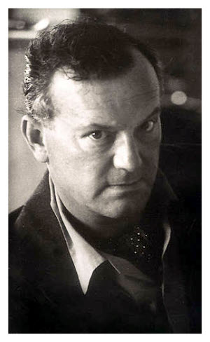
Kuramsal ampirisizmin uygulayıcılarının baş etmeye çalıştığı pek çok sorun –örneğin kitle iletişim araçlarının etkileri– yapısal temeli olmaksızın yeterince açıklanamaz. İnsan ne kesinlikle olursa olsun, sadece yaklaşık bir nesildir bu iletişim araçları tarafından “doygunlaştırılmış” bir nüfus üzerinde çalışırsa, bu iletişim araçlarının etkilerini anlamayı umabilir mi?
C. Wright Mills

Slide 16
Paradigmanın Kökenleri
Kişisel Etki çalışması neden kitle iletişim araçlarının etkisinin yüzyüze etkiyle kıyaslanabilir olduğunu ve gücün tam olarak kısa vadeli “tutum değişikliği” ya da davranışsal seçim şeklinde var olduğunu kabul ederek işe başladı?
İdeolojik önkabuller ve yönelimler

Slide 17
Paradigmanın Kökenleri
Akademik sosyoloji modern kapitalizmin ve tüketim kültürünün kurumları olan büyük kuruluşlar ve şirketler tarafından ideolojik olarak asimile edilmiştir.
Bu nedenle sözü edilen çalışmalara kurumsal bir bakış açısı damga vurmaktadır. Bu kurumsal bakış açısı, (1) pazarlama oryantasyonu ve
(2) sosyal demokratik ideolojiye
daha yakından bakmayı gerektirir.

Slide 18
1. Pazarlama Oryantasyonu
Pazarlama oryantasyonu, tüketicilerin beklenti ve ihtiyaçlarını anlamaya ve bu ihtiyaçlara yanıt verecek değişiklikleri yapmaya dönük kurumsal faaliyetleri tanımlayan yönetsel bir kavramdır.
MacFadden Publishing

Slide 19
Gitlin’e göre pazarlama oryantasyonu tüketici bakış açısını hesaba katmış, sorularını buna göre formüle etmiştir. Kitle iletişimin hedef kitlesinin artmasını ister ama bu artışın toplumsal bir fayda sağlayıp sağlamadığıyla ilgilenmez. Medya mülkiyetinin değişik biçimlerinin (kamu ya da özel) doğurduğu kültürel ve yapısal sonuçlarla da ilgilenmez. Medya teknikleriyle belli bir dünya görüşünün hakim kılma çabası ilgi alanında değildir, çünkü tüketim kültürünün kendisini bir problematik olarak görmez. Medyanın temsil biçimlerinin nasıl politik söylemleri desteklediği de öyle…
Peki bu yaklaşımın alternatifi
ne olabilirdi?

Slide 20
Decatur’un saha çalışmasını yöneten Mills 1946’nın ortalarında bir veri analizini tartışmaya açmıştı. Mill burada yalnızca “etki” ve “kanaat” üzerinde durmuyor, “ideoloji” vurgusu da yapıyor, kurumsal yapılara, sınıf yapısına değiniyordu.
Mills iki aşamalı akış kuramının yatay etkilerle bağlantılandırılabileceğini ama dikey etkinin de önemli olduğunu belirtiyordu.
Amerikan ideolojisinin medyada nasıl hakim kılındığı sorusu üzerine odaklanmanın öneminden bahsediyordu.

Slide 21
2. İdeolojik Alan: Sosyal Demokrasi
Sosyal demokrasi hakim medya sosyolojisinin ideolojik çerçevesidir.
Sosyal demokrasi anlayışı ile pazarlama oryantasyonu halk konusunda hemfikirdir. Halk tüketicidir. Markalar, ürünler, filmler, siyasal partiler arasından seçim yapar.
Yüksek tüketim kapitalizmi kendisini “kitlelerin tatmin edilmesi” üzerinden tanımlar ve pazar kitlelerin ne istediğinin en doğru gösterilebileceği yerdir. Demokrasi de kitleleri memnun etmek ister ve bunun yolunu da seçimler gösterir.

Slide 22
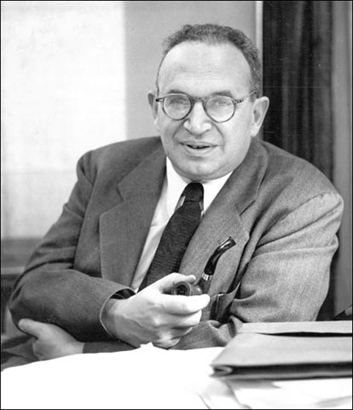
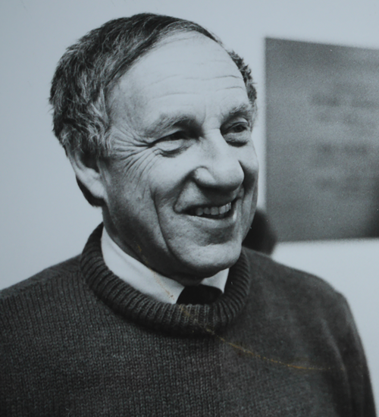
Paul Lazarsfeld
Elihu Katz

Slide 23
Buna göre, halkının ne istediğini bilen sosyal demokratik bir devletle insanlara istediğini veren dev bir yayın kuruluşu arasında çok da fark yoktur.
Kapitalist toplum sürekli bir şeyler vermeyi vaat eder, yeni ihtiyaçlar yaratır. Sistemin temelindeki bu ideolojik yapılanma ve ihtiyaçların inşa edilen yapısı kitle iletişim sosyolojisi tarafından ihmal edilmiştir.
Örneğin Decatur çalışması, satın alma kararında kişisel etkinin önemini ortaya koymaya çalışıyor, ancak satın alınan ürüne yönelik ihtiyacın nasıl yaratıldığı sorusunu yanıtsız bırakıyordu.

Slide 24
Piyasa sadece tüketicinin istediğini vermeden önce onları birer tüketici haline getiriyor, özgürlüğü bir tüketici egemenliği kalıbına döküyordu.
Bu süreçlerin sistemli ve kurumsallaşmış doğasını görmezden gelerek, Amerikan medya sosyolojisi yüzyılın rejimi kapitalizmi onaylamış ve meşrulaştırmıştır.

